Slide 1
“EVOLUCIÓN DE UN OBJETO TECNOLÓGICO”
Fecha 08/04/2021
Objetivo: Reconocer qué es un objeto tecnológico y cómo evoluciona.
Departamento Educación Artística

Slide 2
Los seres humanos presentamos diversas necesidades y a través de la historia hemos inventado gran cantidad de objetos que nos ayudan a satisfacerlas.
Los objetos tecnológicos (O.T.) son artefactos artificiales inventados, construidos o intervenidos por los seres humanos para satisfacer necesidades. Bajo esta definición, un objeto tecnológico no es solamente un alicate o un automóvil, sino también un arreglo floral o una leche envasada.

Slide 3
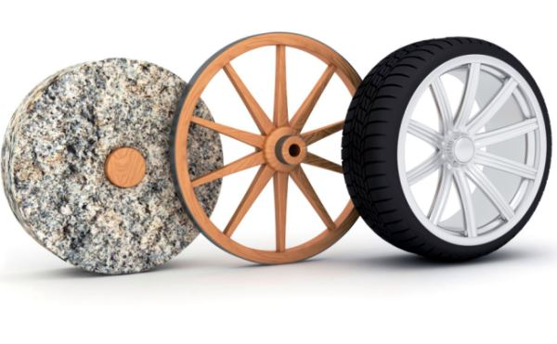
A través de la historia el ser humano ha inventado objetos y los ha perfeccionado, aprovechando la aparición de nuevos materiales y técnicas de construcción. Con el tiempo el ser humano ha ido presentando nuevas necesidades, lo que lleva a la aparición de nuevos objetos o la transformación de los ya existentes.

Slide 4
Es así como podemos encontrar objetos muy simples y con el tiempo ese mismo tipo de objeto se ha hecho más complejo y sofisticado, o bien se construye con otros materiales. Los objetos también se adaptan a los gustos y preferencias de las personas y a los estilos de diseño según la época.

Slide 5
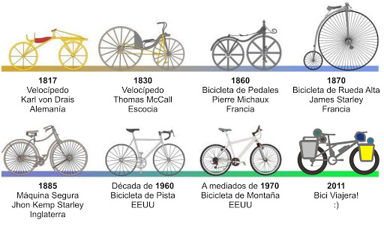
Observa la imagen:

Slide 6
Comentemos…
1. Reconoces el objeto de la imagen, ¿cómo se llama?
2. ¿A qué necesidad responde este OT?
3. ¿Cuál es la función actual de este OT?

Slide 7
Objetivo: Reconocer qué es un objeto tecnológico y cómo evoluciona.
LOS OBJETOS TECNOLÓGICOS (OT)
Características
Su evolución
Objetos creados o intervenidos por el hombre
Sirven para satisfacer una necesidad
Se han perfeccionado a través de la historia
Aparición de nuevos materiales
Nuevas técnicas de construcción
Aparecen nuevas necesidades en los seres humanos
Se adaptan a los gustos y preferencias de las personas
TAREA: ELEGIR UN OT, BUSCAR INFORMACIÓN DE CÓMO HA IDO EVOLUCIONANDO EN EL TIEMPO, TENER INFORMACIÓN E IMÁGENES PARA LA PRÓXIMA CLASE PARA TRABAJARLA EN EL CUADERNO.

